Slide 1
Creativity Camp 2024
04.07.24

Slide 2
Le bonheur du voyage signé LuxairTours
Quoi de mieux pour nous rendre heureux que les voyages et les vacances ?
Bonne nouvelle : pour satisfaire nos envies de voyages, LuxairTours lance une offre promotionnelle à l’occasion de la Journée internationale du bonheur en proposant un séjour gratuit dans une capitale d’Europe !

Slide 3
L’offre LuxairTours
Pour réaliser cette campagne, l’agence Comed a voulu explorer certaines de nos envies qui pouvaient nous pousser à profiter de cette offre et à découvrir les services de LuxairTours :
Envie d’évasion,
Envie de liberté,
de changement,
de nouveauté…

Slide 4
Proposition 1

Slide 5
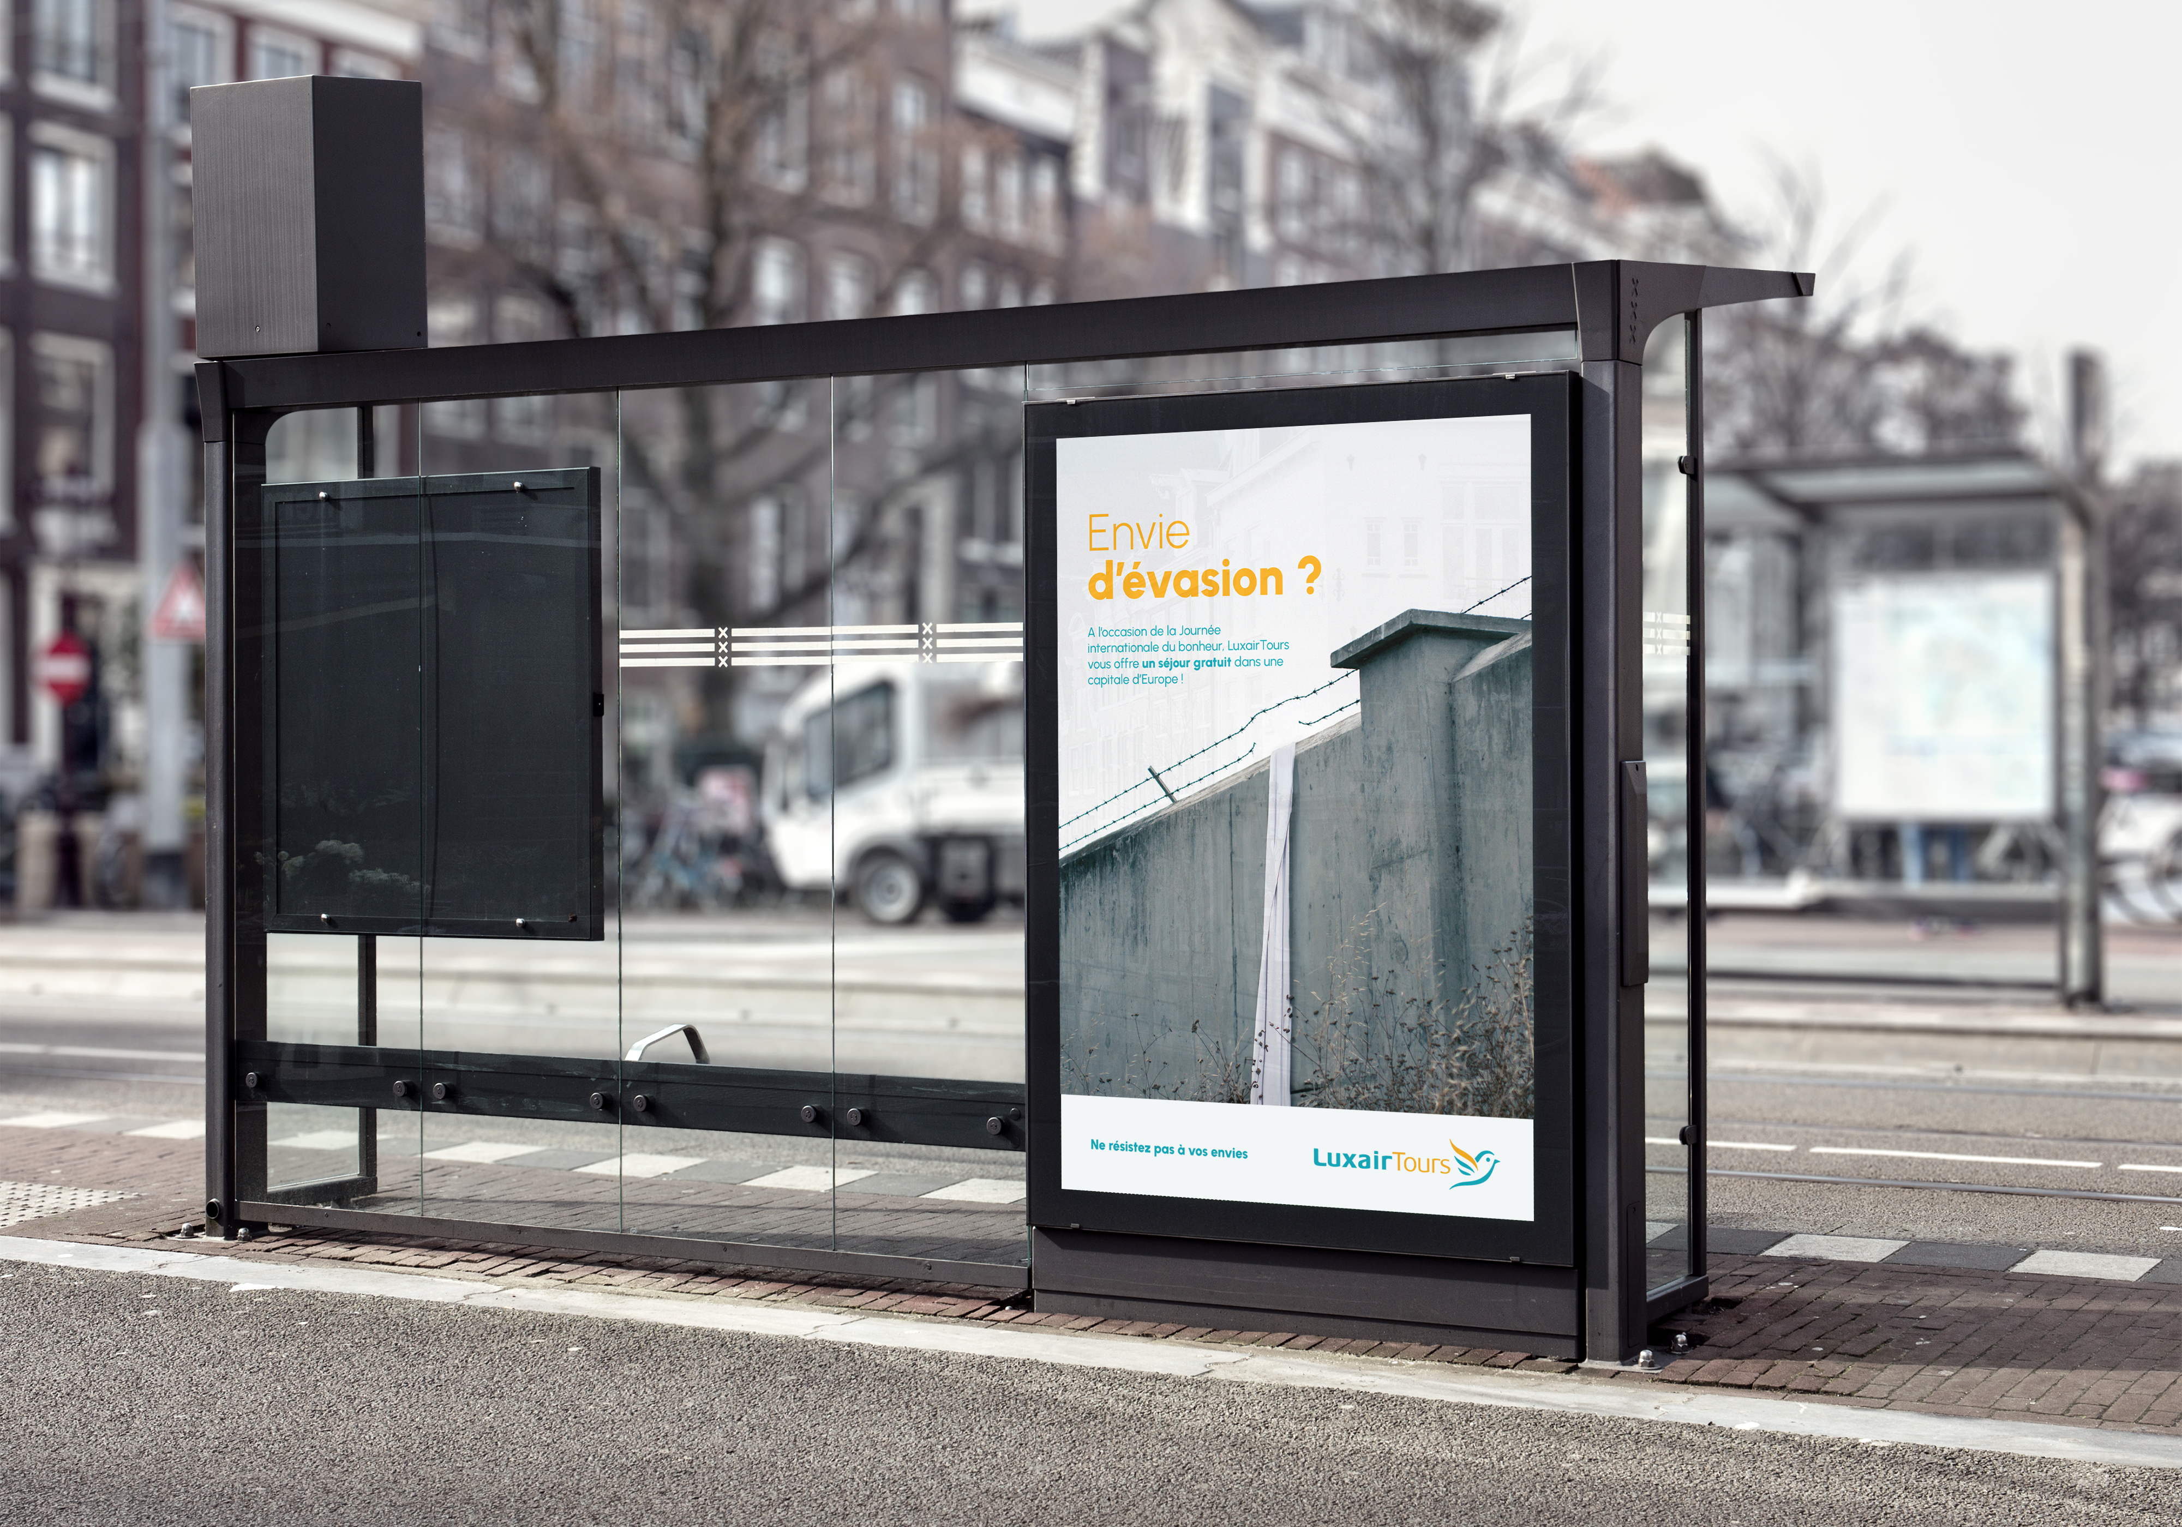
Proposition 1

Slide 6
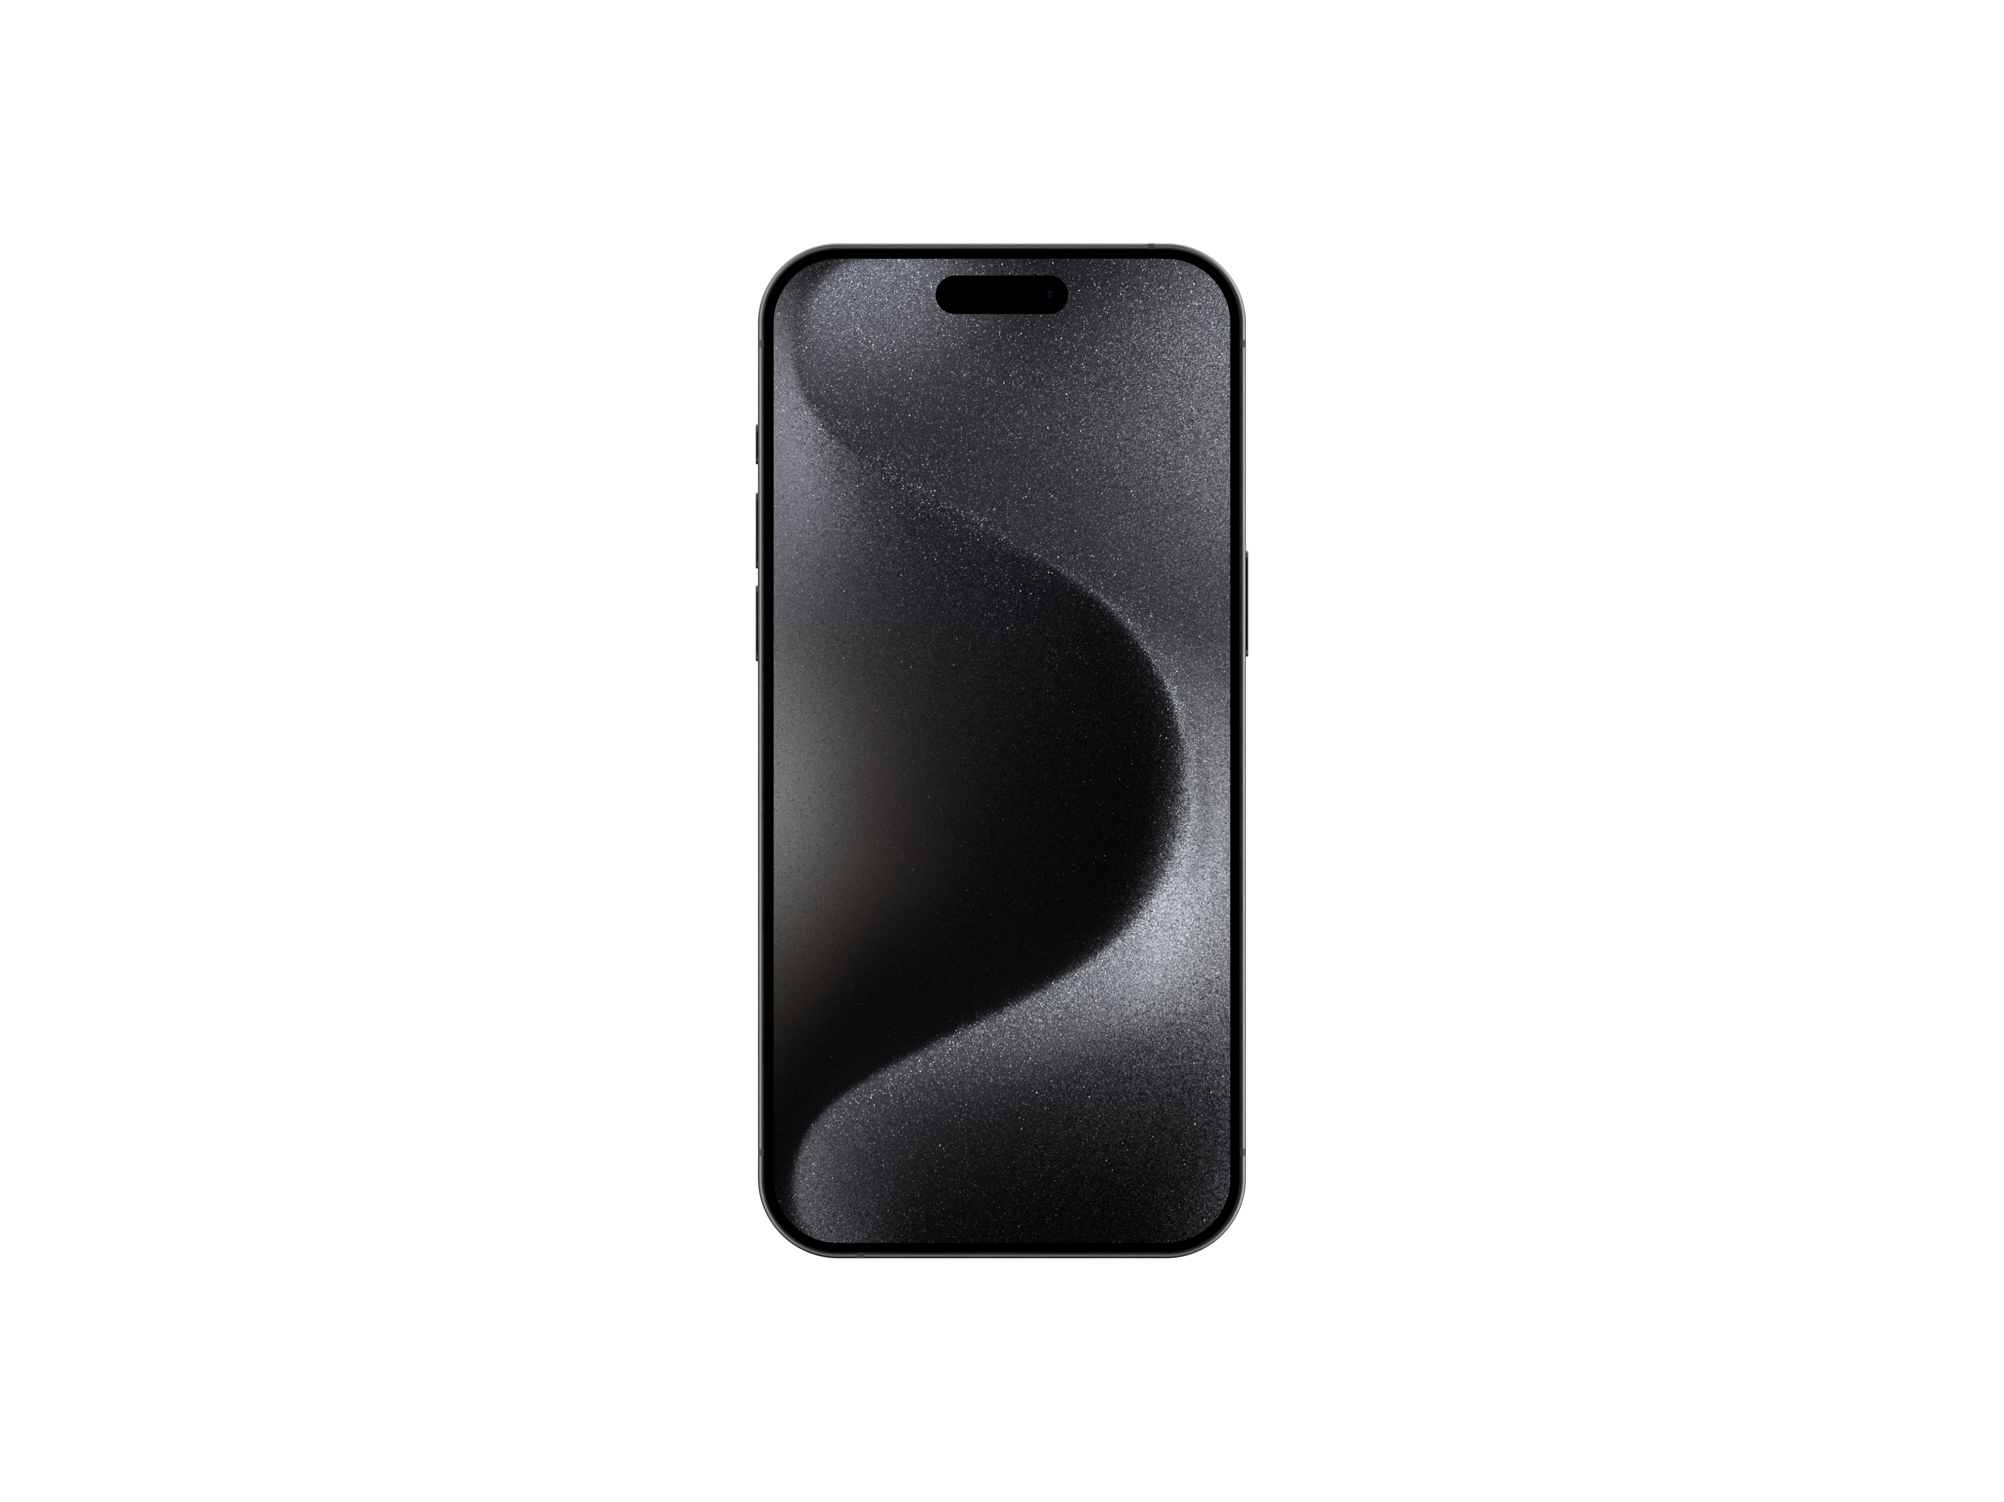

Slide 7
Proposition 2

Slide 9
Proposition 3

Slide 11
Merci

